Slide 1

МБДОУ №14 д.ЛЕГКОВО,
1 часть
ВОСПИТАТЕЛЬ ЖАПЛОВА Н.А.

Slide 2

АКТУАЛЬНОСТЬ
Большое значение для познавательного ,социально-личностного и нравственного развития детей дошкольного возраста имеет знакомство с родной страной , родной деревней , с историей родного края, его достопримечательностями и известными людьми. Родители имеют недостаточно знании о своём крае , не уделяют внимание данной проблеме , считая ее неважной ,дети не владеют достаточной информацией о родной деревне. Не имея достаточного количество знаний , трудно сформировать уважительное отношение к малой Родине. Следовательно , мы считаем данную проблему актуальной не только для нашего детского сада , но и для общества в целом.

Slide 3
Познакомить детей родной деревней и её достопримечательностями.
Воспитывать чувство гордости за свою малую Родину , желание сохранить её чистой и красивой.
ЦЕЛЬ ПРОЕКТА.
УЧАСТНИКИ ПРОЕКТА:
Дети старшей группы.
Воспитатель.
Родители.
ВИД ПРОЕКТА : Исследовательский , среднесрочный , групповой .
СРОК РЕАЛИЗАЦИИ : 1 месяц.

Slide 4
ЗАДАЧИ ПРОЕКТА.
Воспитывать интерес к родной деревне , краю , умение видеть
Прекрасное , гордиться им.
Познакомить детей с родной деревней и ее достопримечательностями. Познакомить с известными людьми.
Учить детей ориентировке на улицах деревни , соблюдению правил безопосного передвижению по деревне.
Расширять знания детей о деревне Легково . Формировать экологическую культуру у детей и их родителей , желание принимать участие в проведении мероприятий по охране окружающей среды.

Slide 5
Ожидаемые результаты.
В ходе реализации проекта дети познакомятся с историей родной деревни, достопримечательностями, с известными творческими людьми . Начнут проявлять интерес к событиям деревенской жизни и отражать свои впечатления продуктивной деятельности. У детей должно быть сформулировано чувство гордости за свою деревню и желание сохранить её чистой и красивой.

Slide 6
Рассказ о нашей родной деревне.
Деревня наша называется Легково. Александровский район, Владимирской области. Входит в Андреевское сельское поселение . В 10 километрах от Александрова . Через деревню проходит трасса Александров – Владимир. Вблизи деревни протекает река малый Киржач . А рядом раскинулся густой лес , куда жители ходят за грибами и ягодами.
В нашей деревне действует Фельдшерский амбулаторный пункт , дом культуры - на территории стоит обелиск участникам ВОВ . Русская изба. Библиотека . Два магазина.
Живет и работает у нас известная художница Мария Подкопаева . Картины выставлены в музее Александровской слободы . У жительницы нашей деревни С. Бриджан , которая занималась резьбой по дереву выставлены работы на дому. Некоторые ее работы выставлены в музее Александровской слободы.

Slide 7
Подготовительный этап:
Создание предметно – развивающей среды в детском саду. Организация прогулок , занятий , игр , бесед. Рассматривание рисунков , фотографии о своей малой Родине .Знакомство с литературными произведениями . Повышение компетентность родителей по вопросам патриотического воспитания .
Основной этап:
Беседы на тему «Что такое Родина?» «Что мы знаем о малой Родине ?» дидактические игры:»Четвертый лишний « . «Мой край родной» , «как я помогаю дома», «Нашей Родиной гордимся « « Моя семья» «Добрые дела». Экскурсии в библиотеку . Прогулка по близлежащим улицам вокруг детского сада.

Slide 8
Разучивание стихов о деревне и песен о России , знакомство с пословицами и поговорками о Родине. Рисование «Моя семья» Поздравление детей войны. Праздник «День победы».
Основной этап:
Создание альбома-»Моя малая Родина» игра-викторина «Знатоки малой Родины» Выставка рисунков «Моя семья» чтение стихотворении о деревне. Прослушивание аудио записи «Если с другом вышел в путь «От улыбки».
Работа с родителями:
Размещение материалов , консультаций , памятки. Привлечение родителей к мероприятиям.

Slide 9

МБДОУ № 14 д. Легково.
2 часть (фотографии к презентации)
Жаплова Н.А.

Slide 10
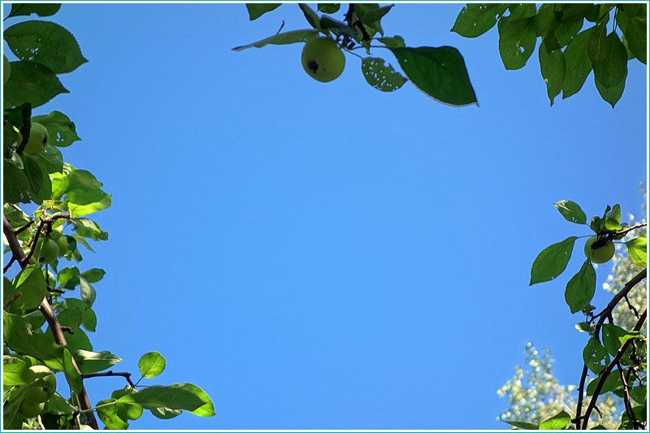
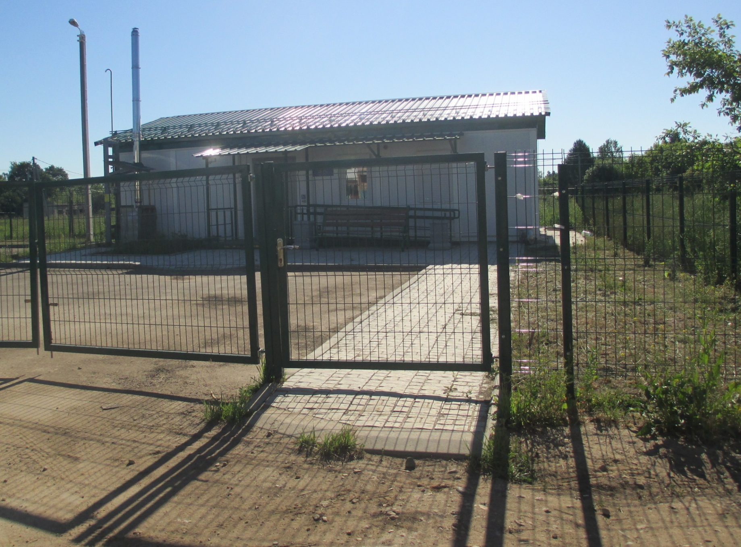
Фельдшерский амбулаторный пункт

Slide 11
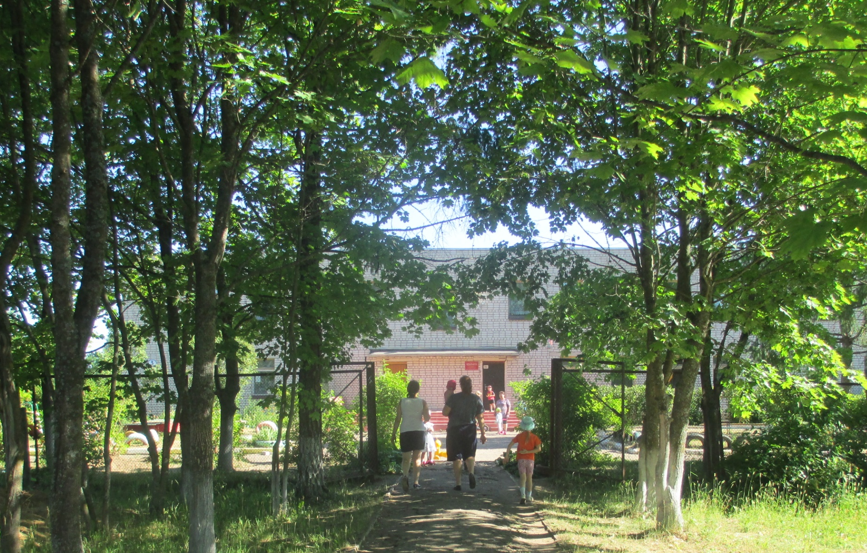
НАШ ДЕТСКИЙ САД,

Slide 12
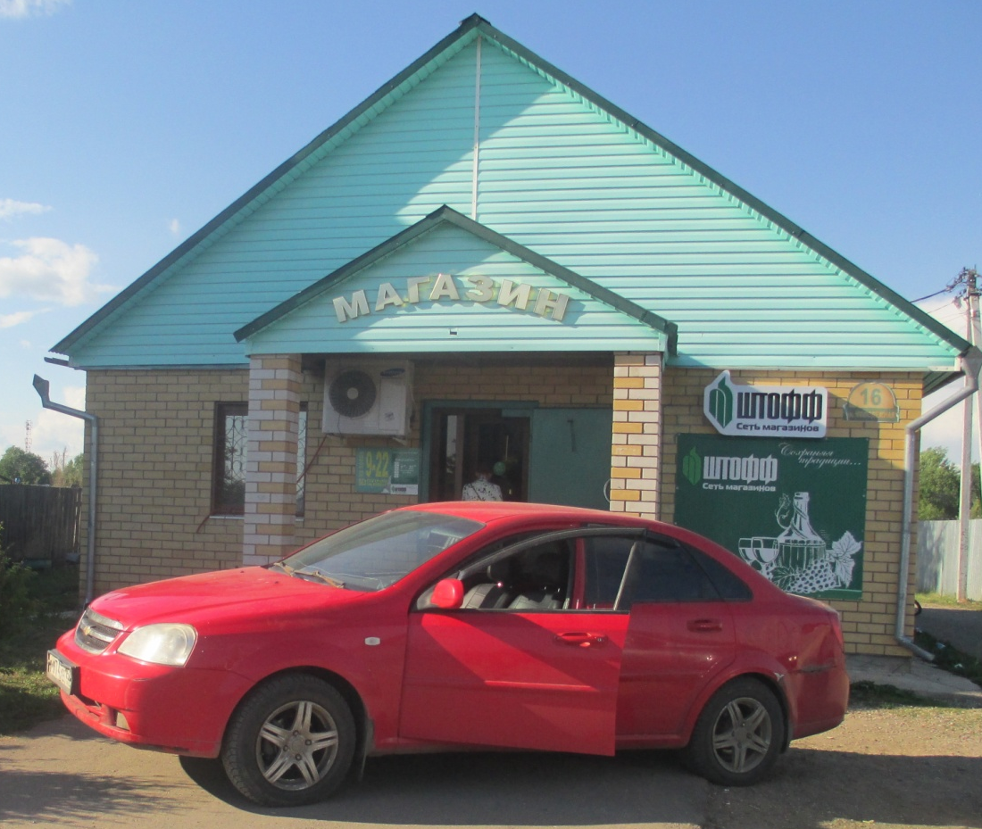
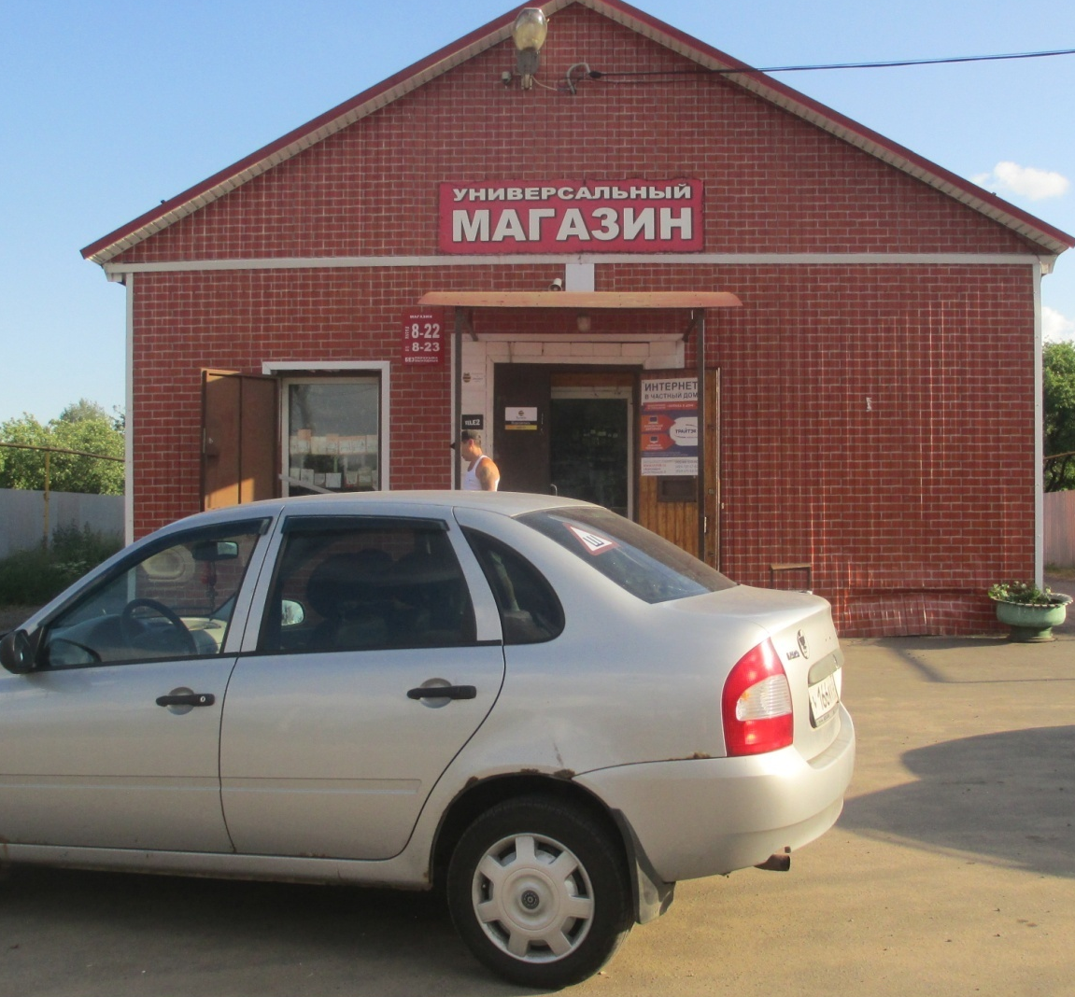

Slide 13
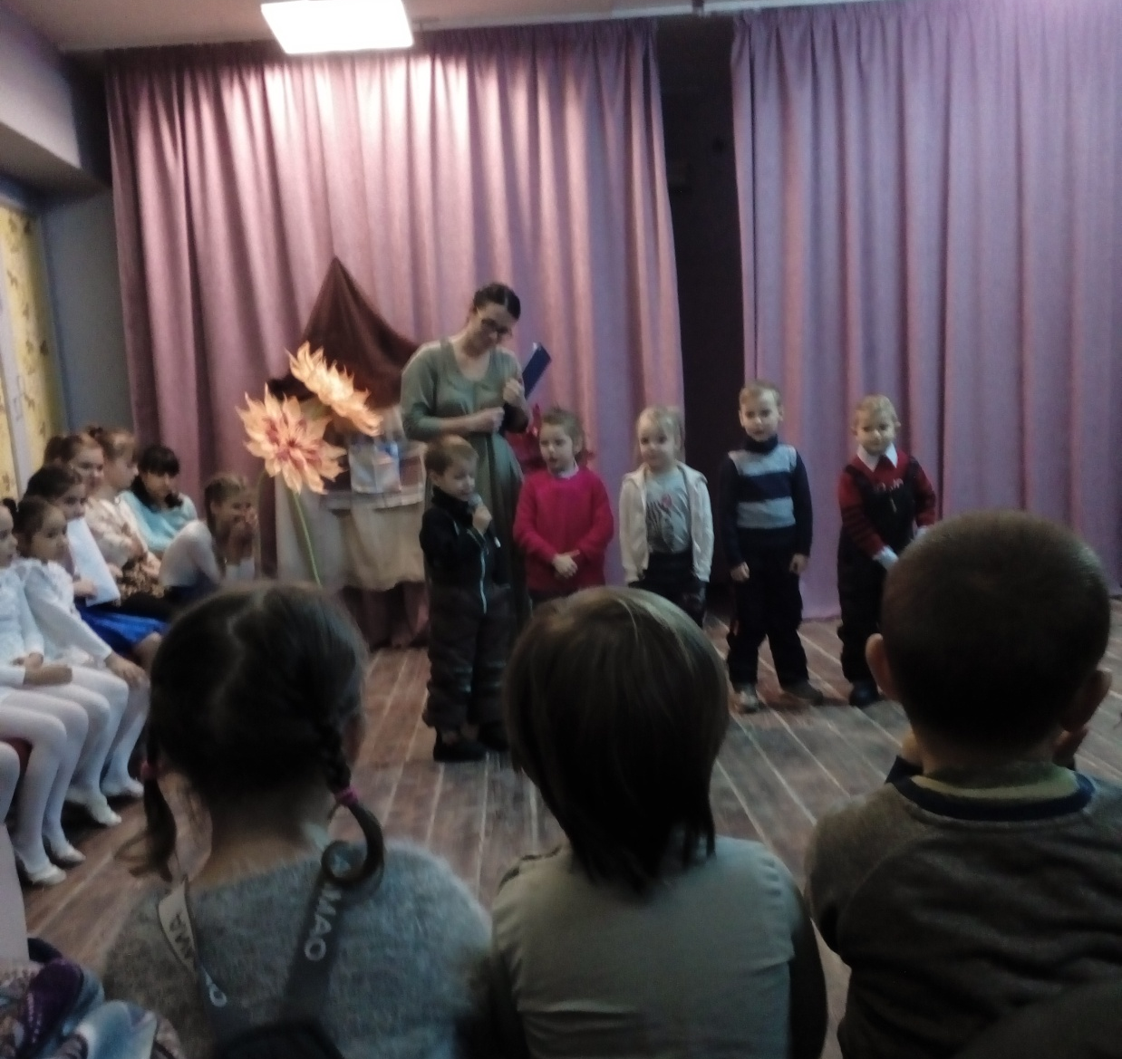
ДОМ КУЛЬТУРЫ

Slide 14
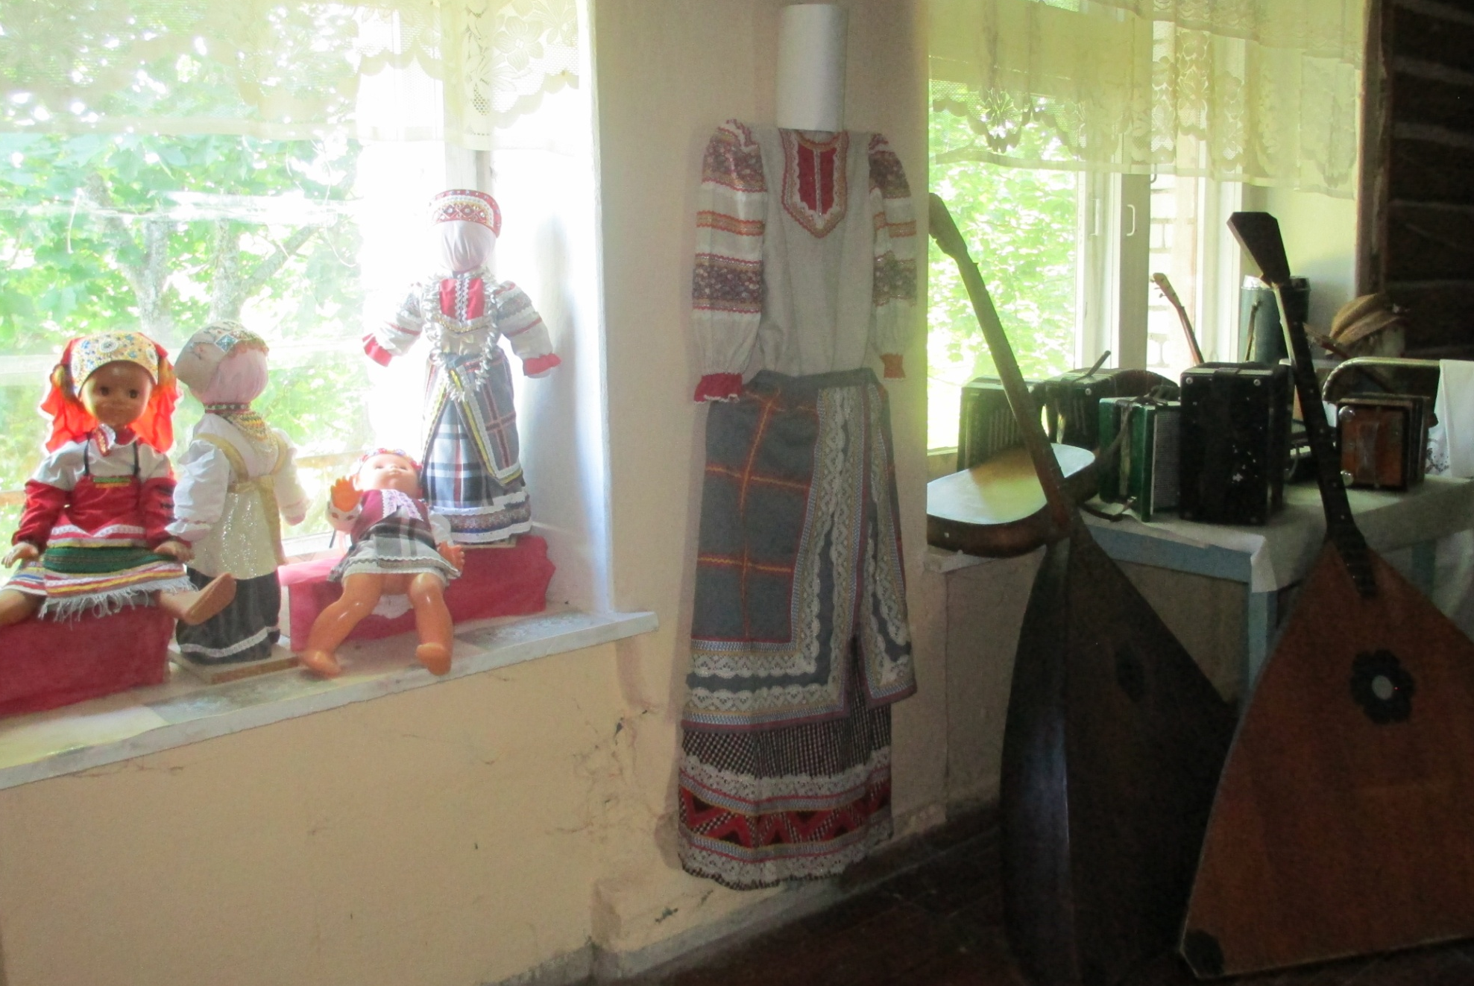
РУССКАЯ ИЗБА.

Slide 15
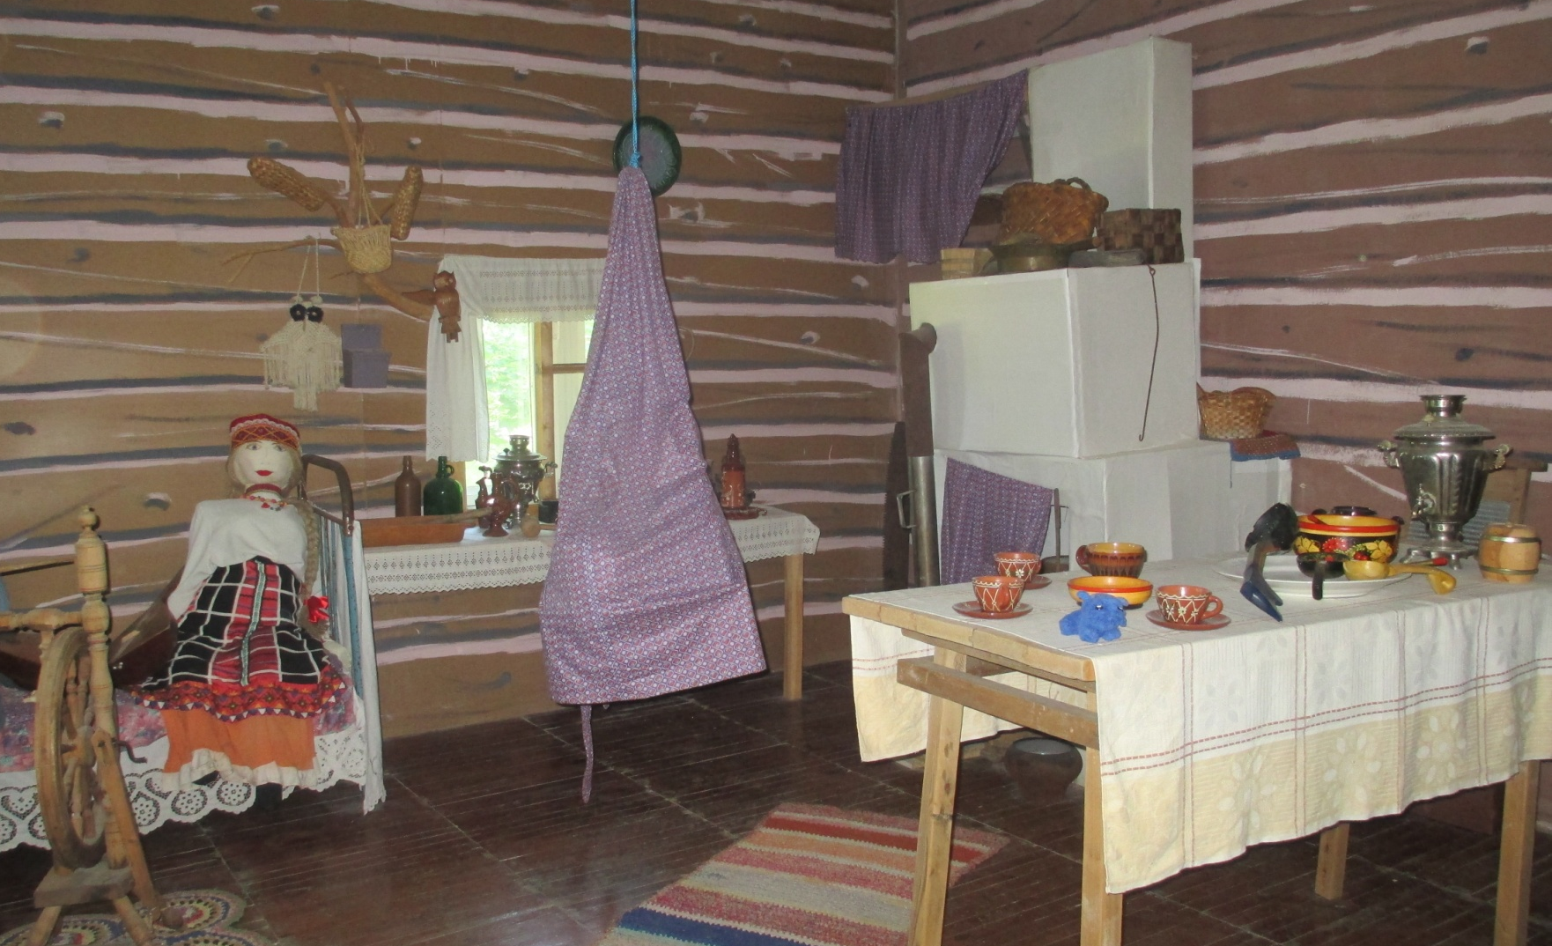

Slide 16
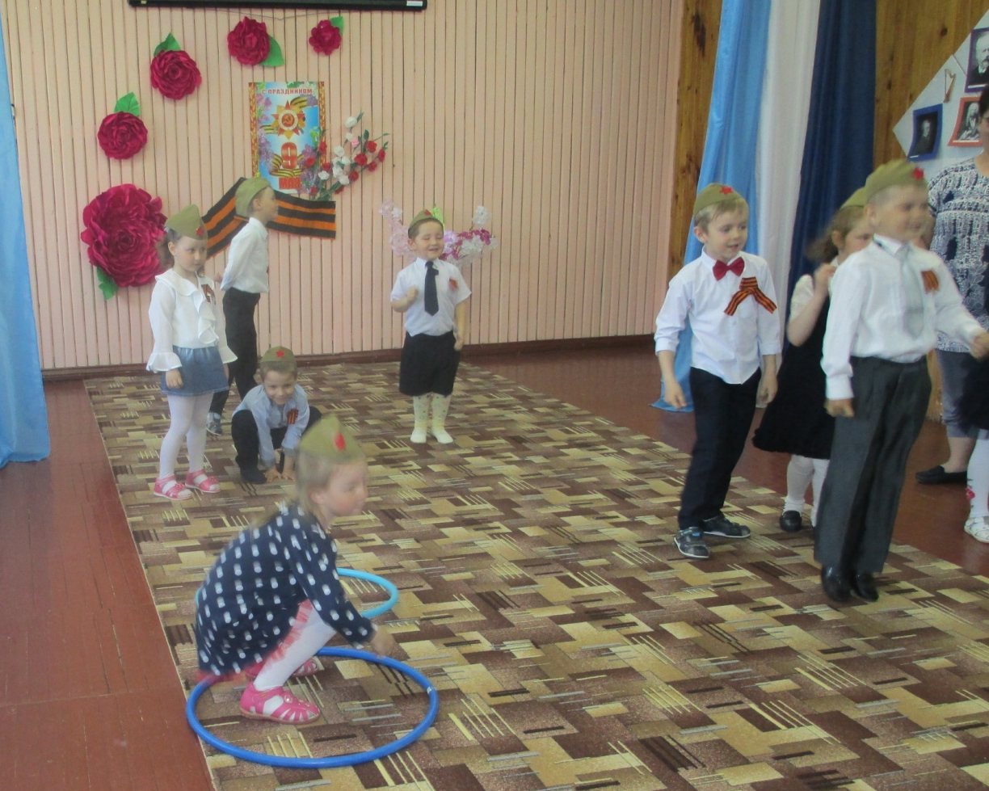
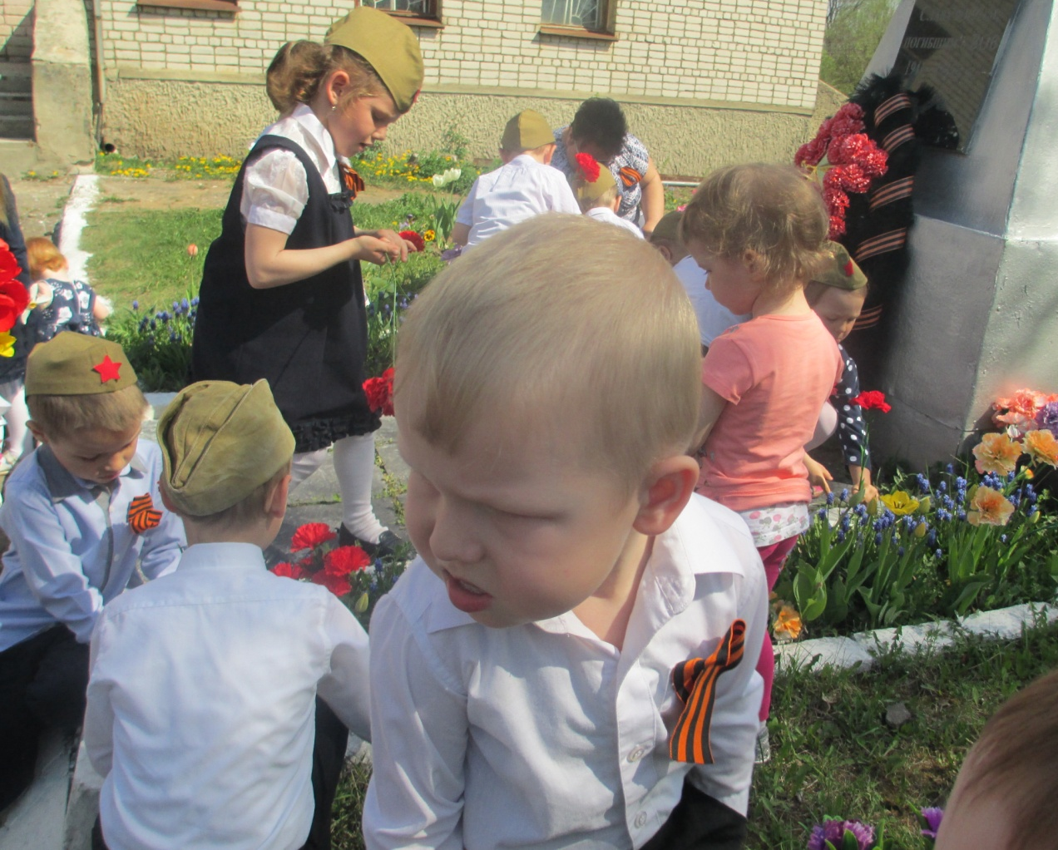
9МАЯ. ДЕНЬ ПОБЕДЫ

Slide 17
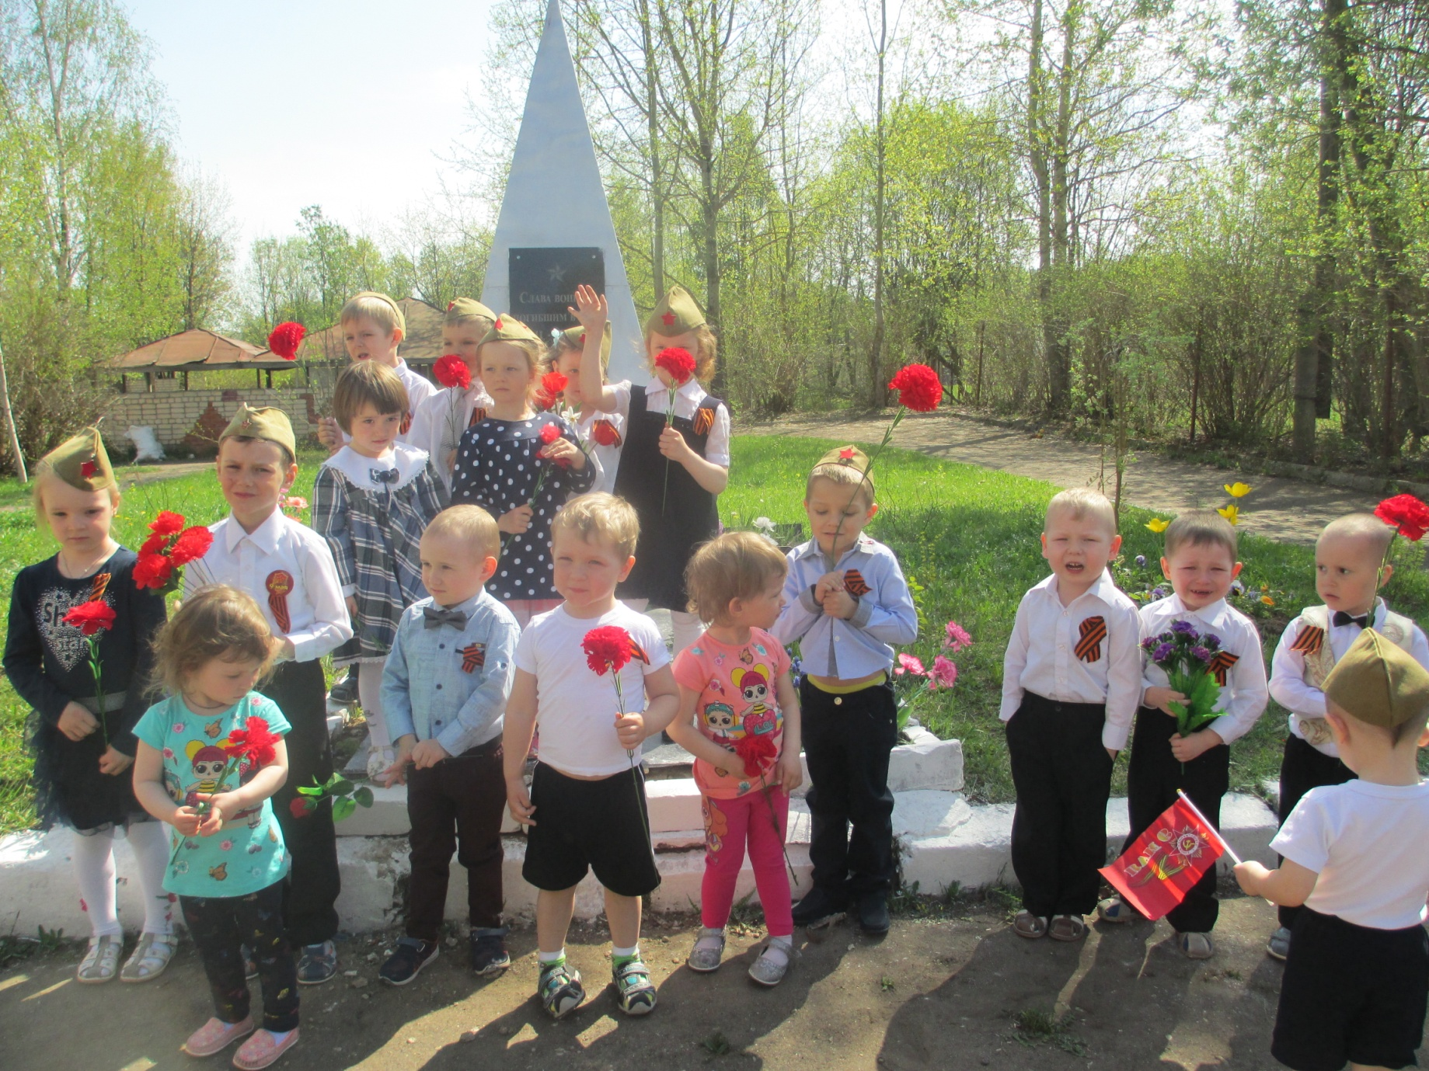

Slide 18
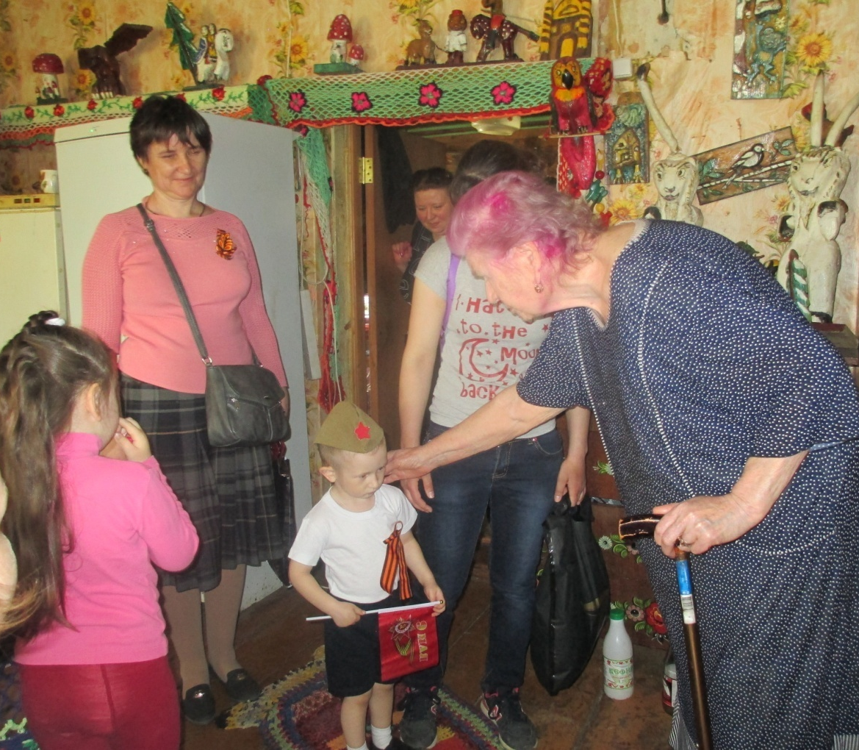
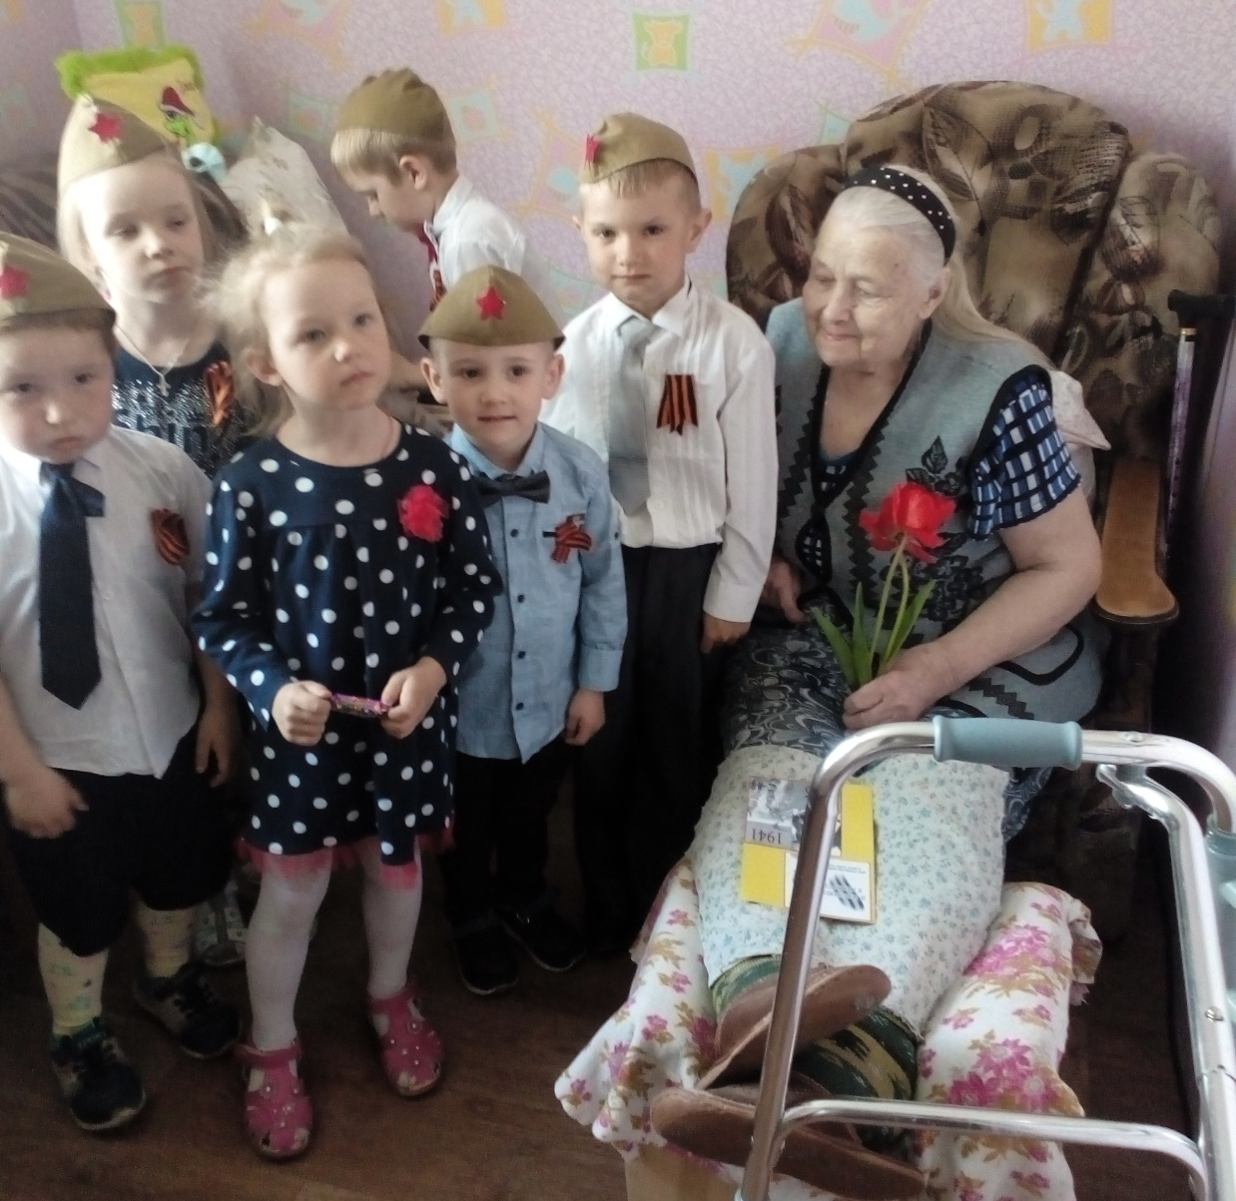

Slide 19
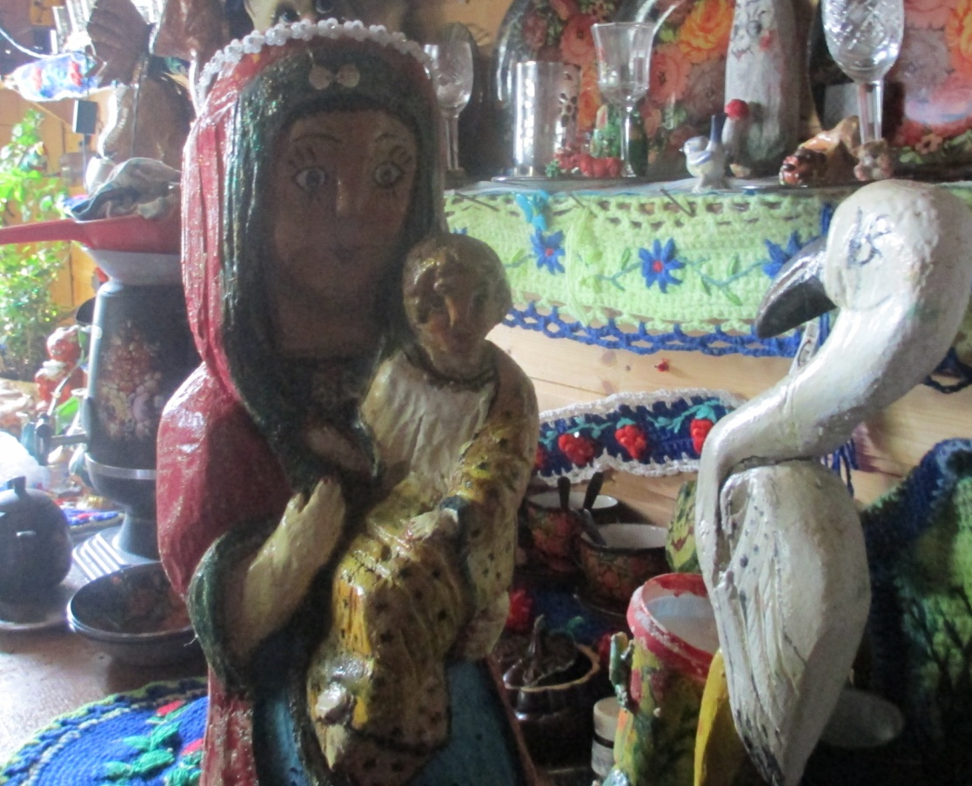
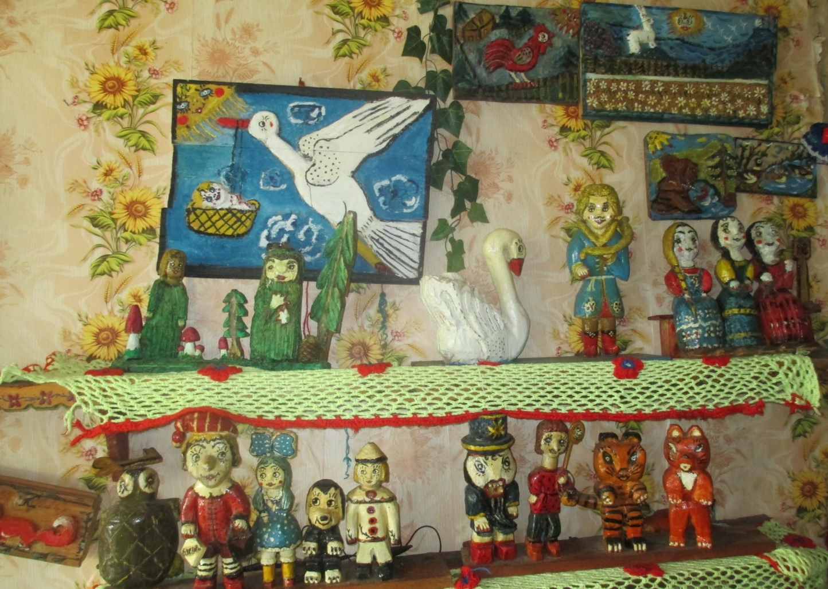
В ГОСТЯХ У СИРАФИМЫ ДМИТРИЕВНЫ
БРИДЖАН

Slide 20
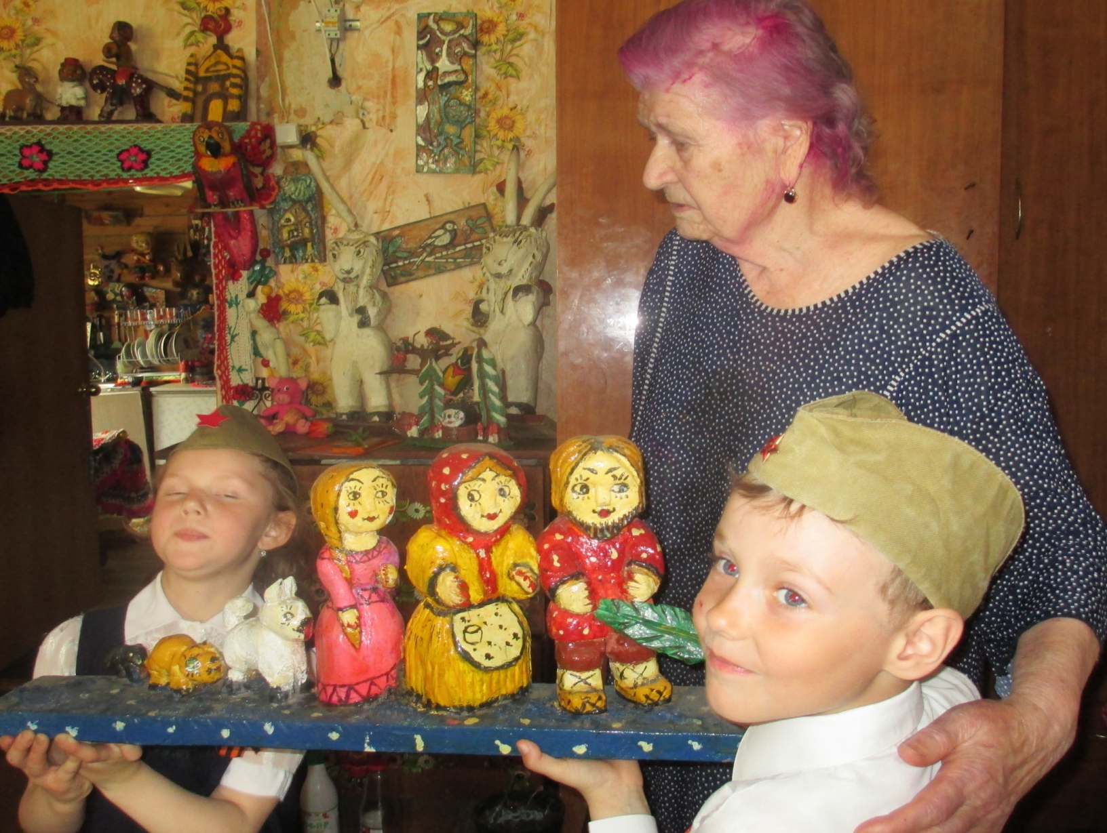
ПОДАРОК. ДЕТСКОМУ САДУ

Slide 21
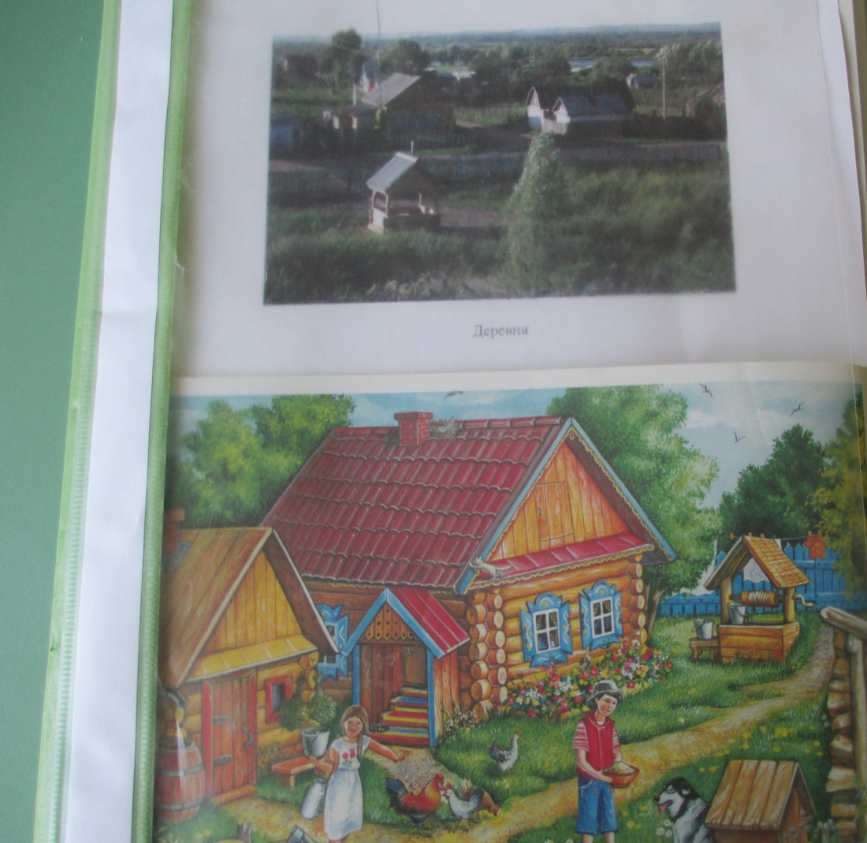
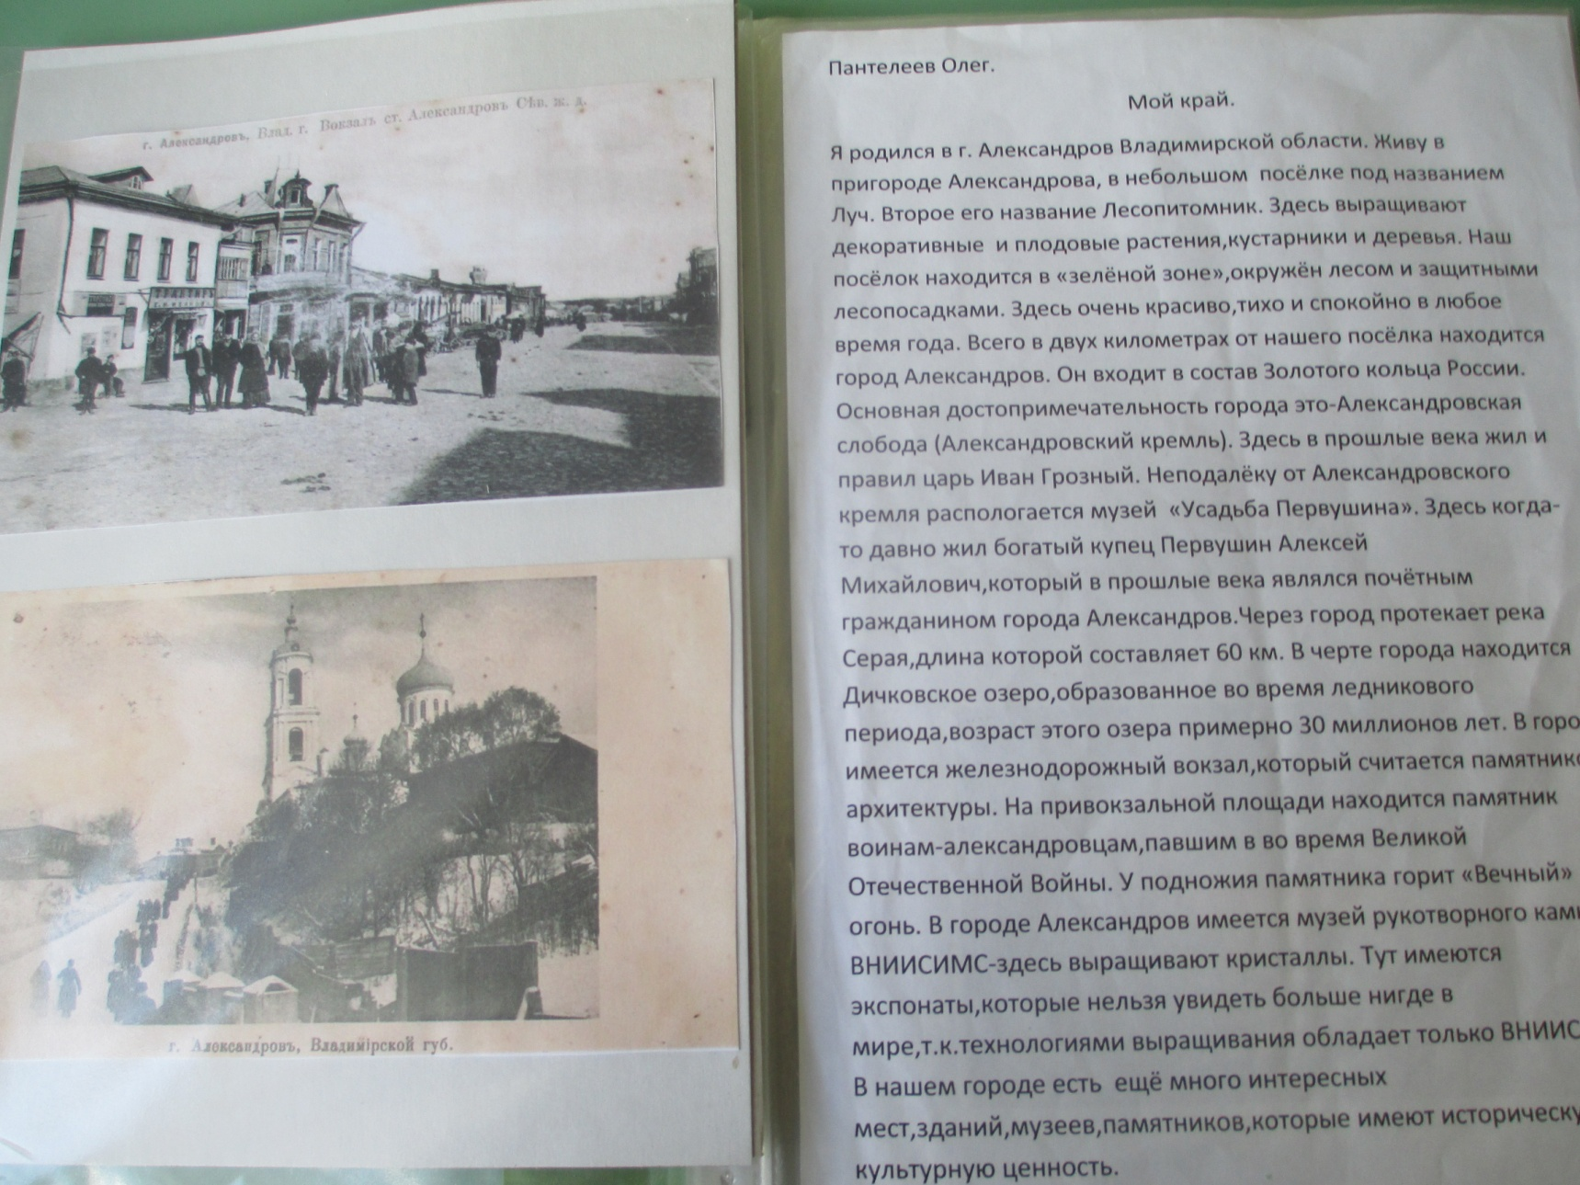
АЛЬБОМ «МОЯ МАЛАЯ РОДИНА»

Slide 22
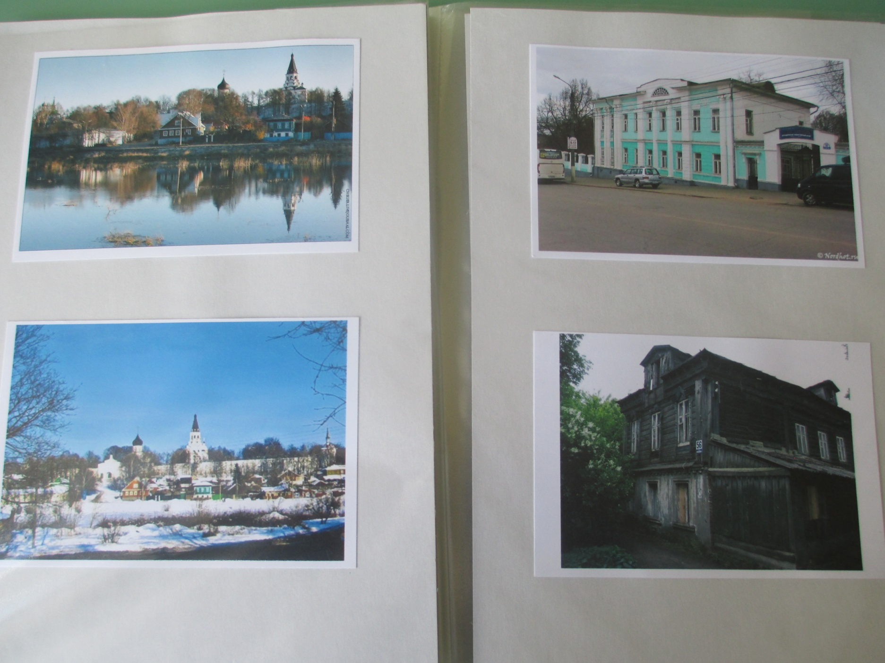

Slide 23
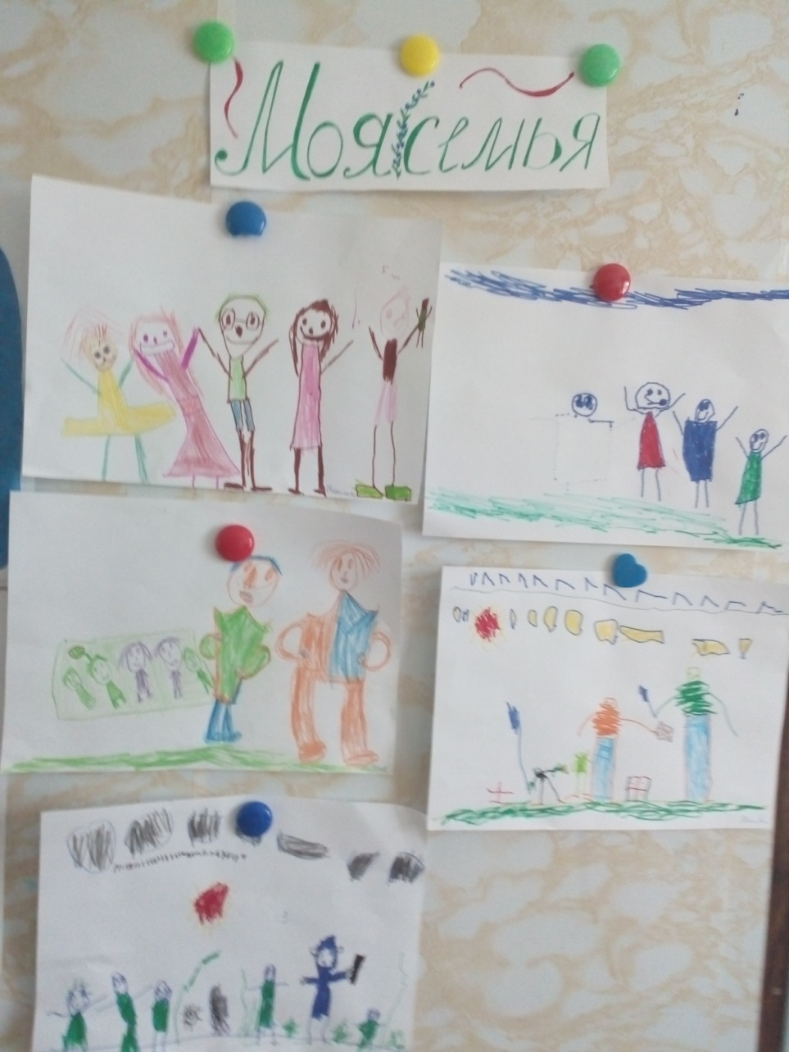
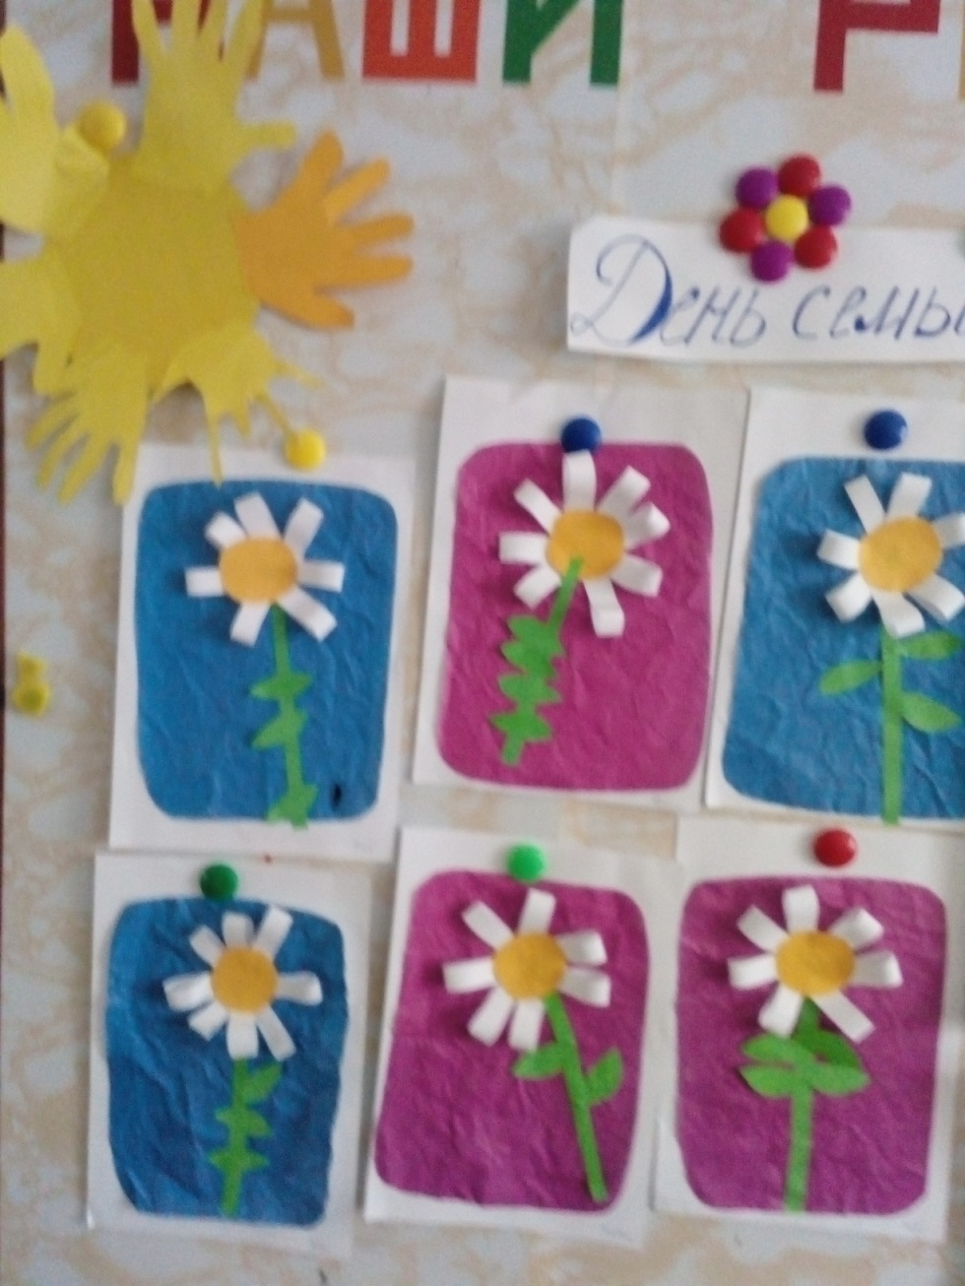

Slide 24
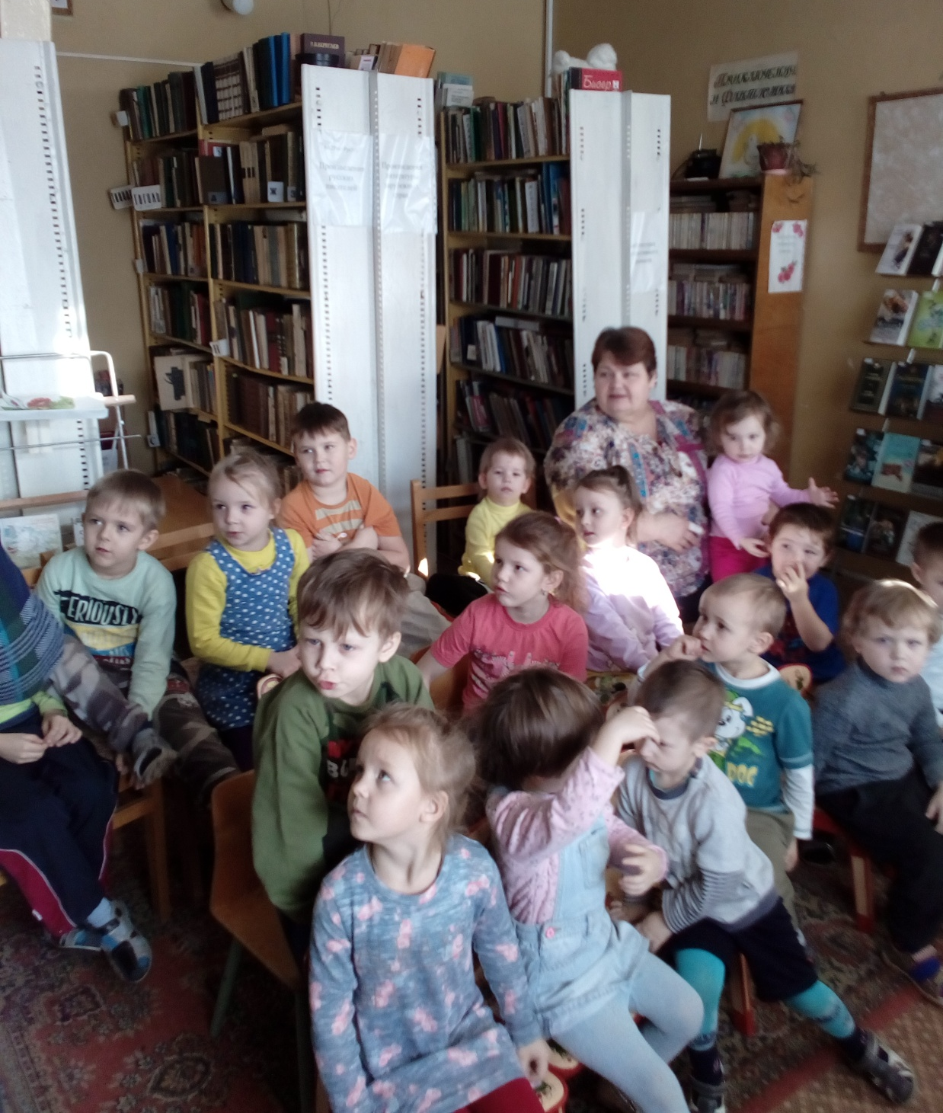
В БИБЛИОТЕКЕ

Slide 25
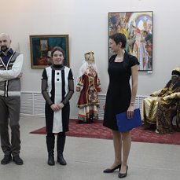
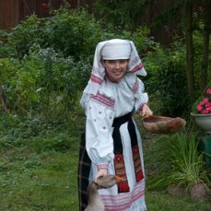
МАРИЯ ПОДКОПАЕВА

Slide 26
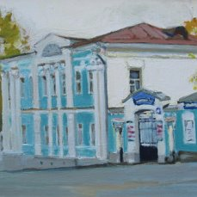

Slide 27
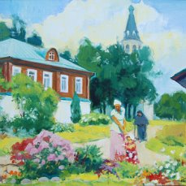

Slide 28
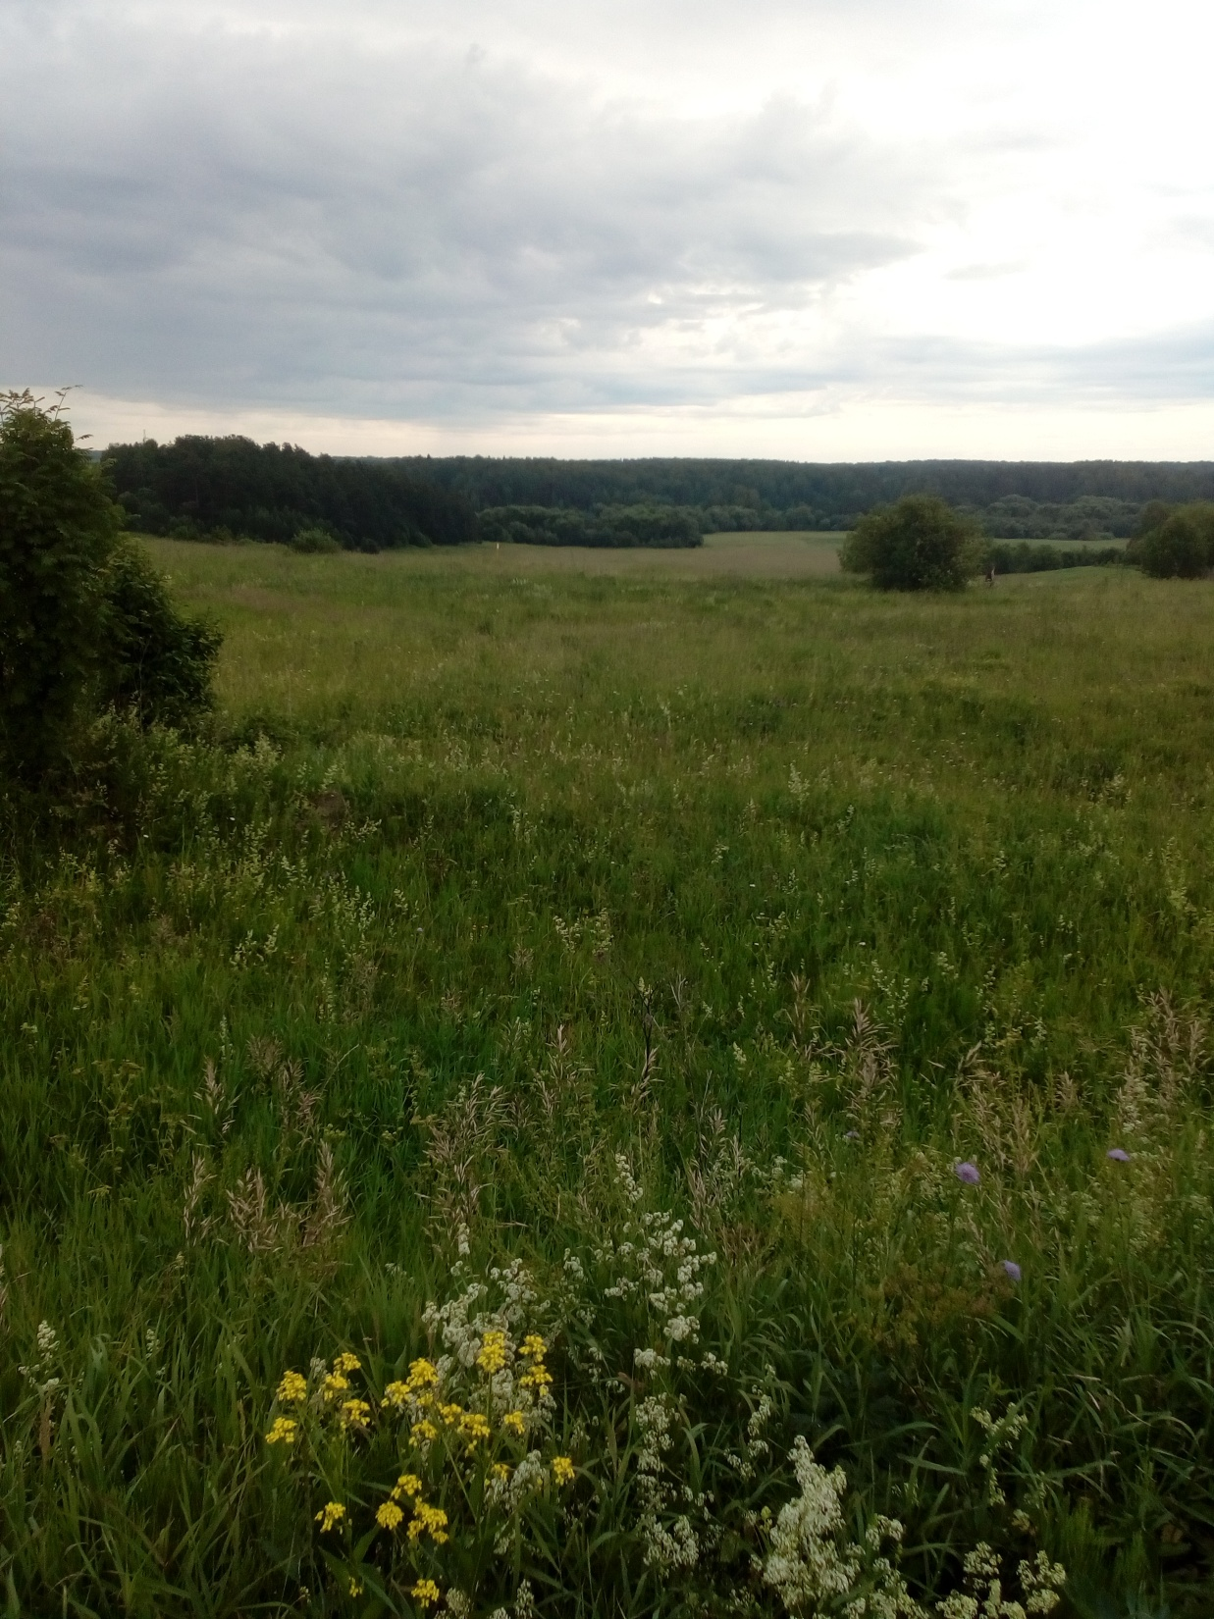

Slide 29
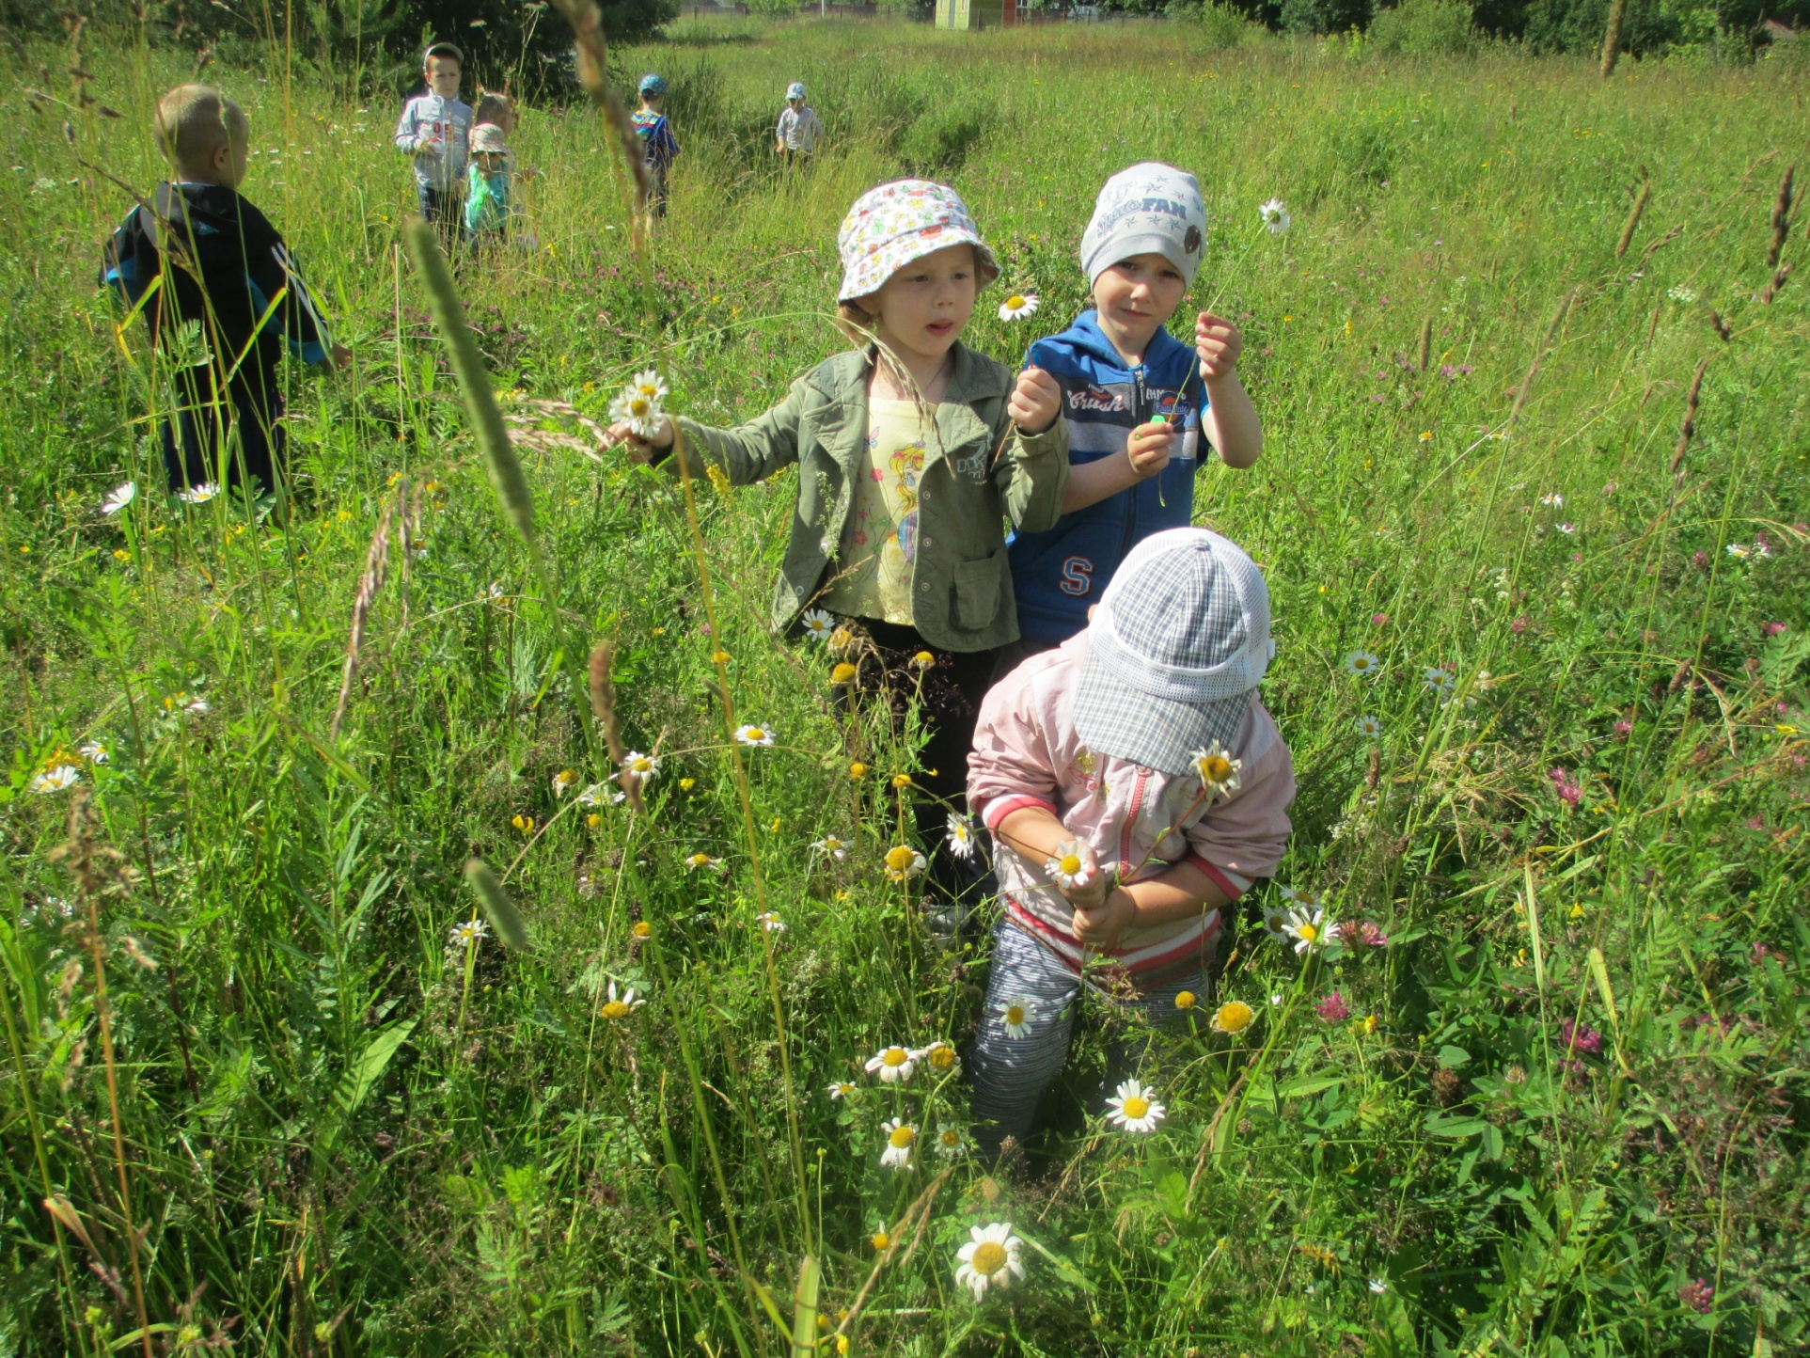
На природе

Slide 30


